Slide 2




Slide 3
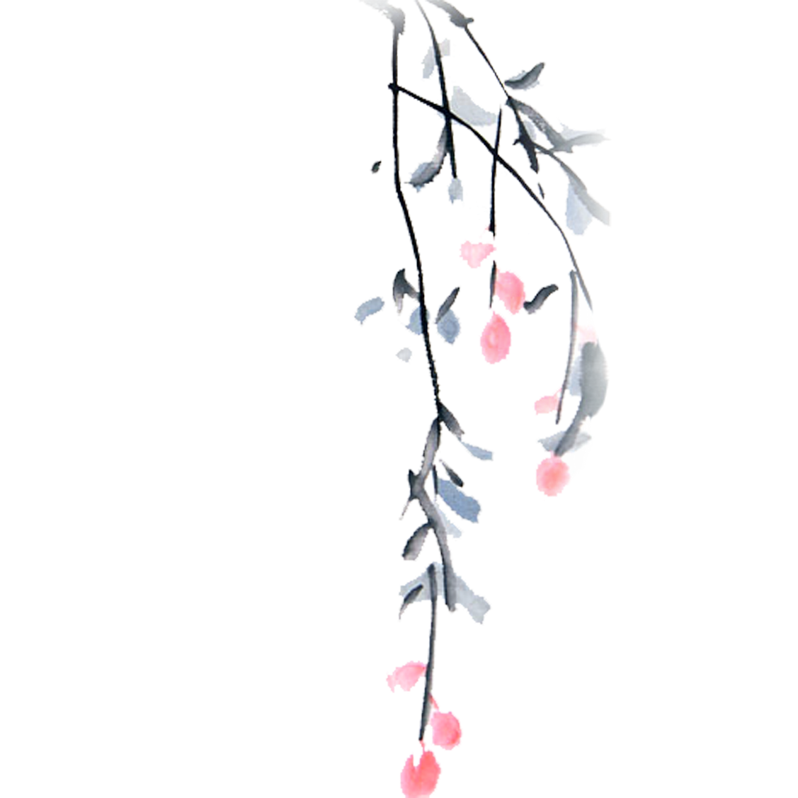
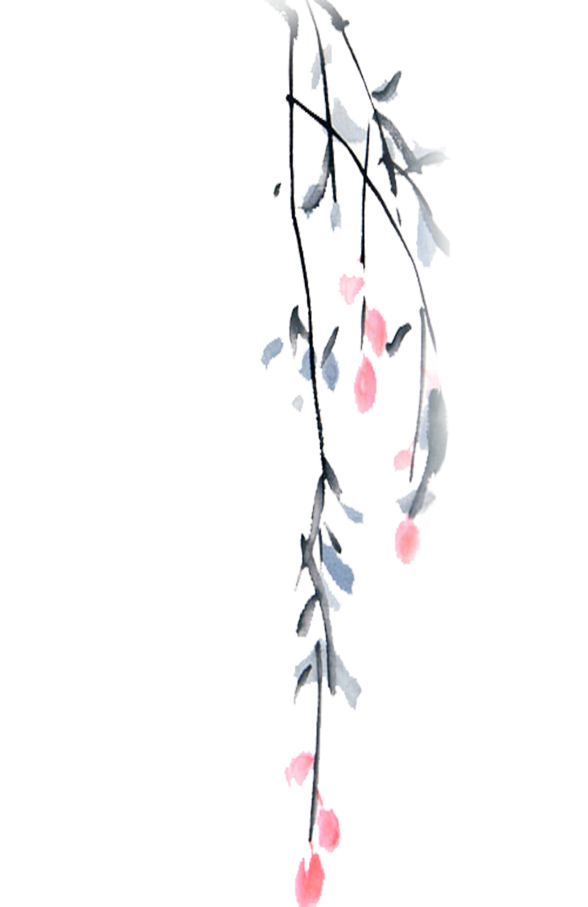

Kể tên một số loại cây được dùng làm thuốc chữa bệnh mà em biết.
Cây bạc hà (chữa ngạt mũi, cảm cúm,…), bạch hoa xà (chữa viêm họng, hen suyễn,…), bồ công anh (chữa mụn nhọt, giải độc,…)…

Slide 4
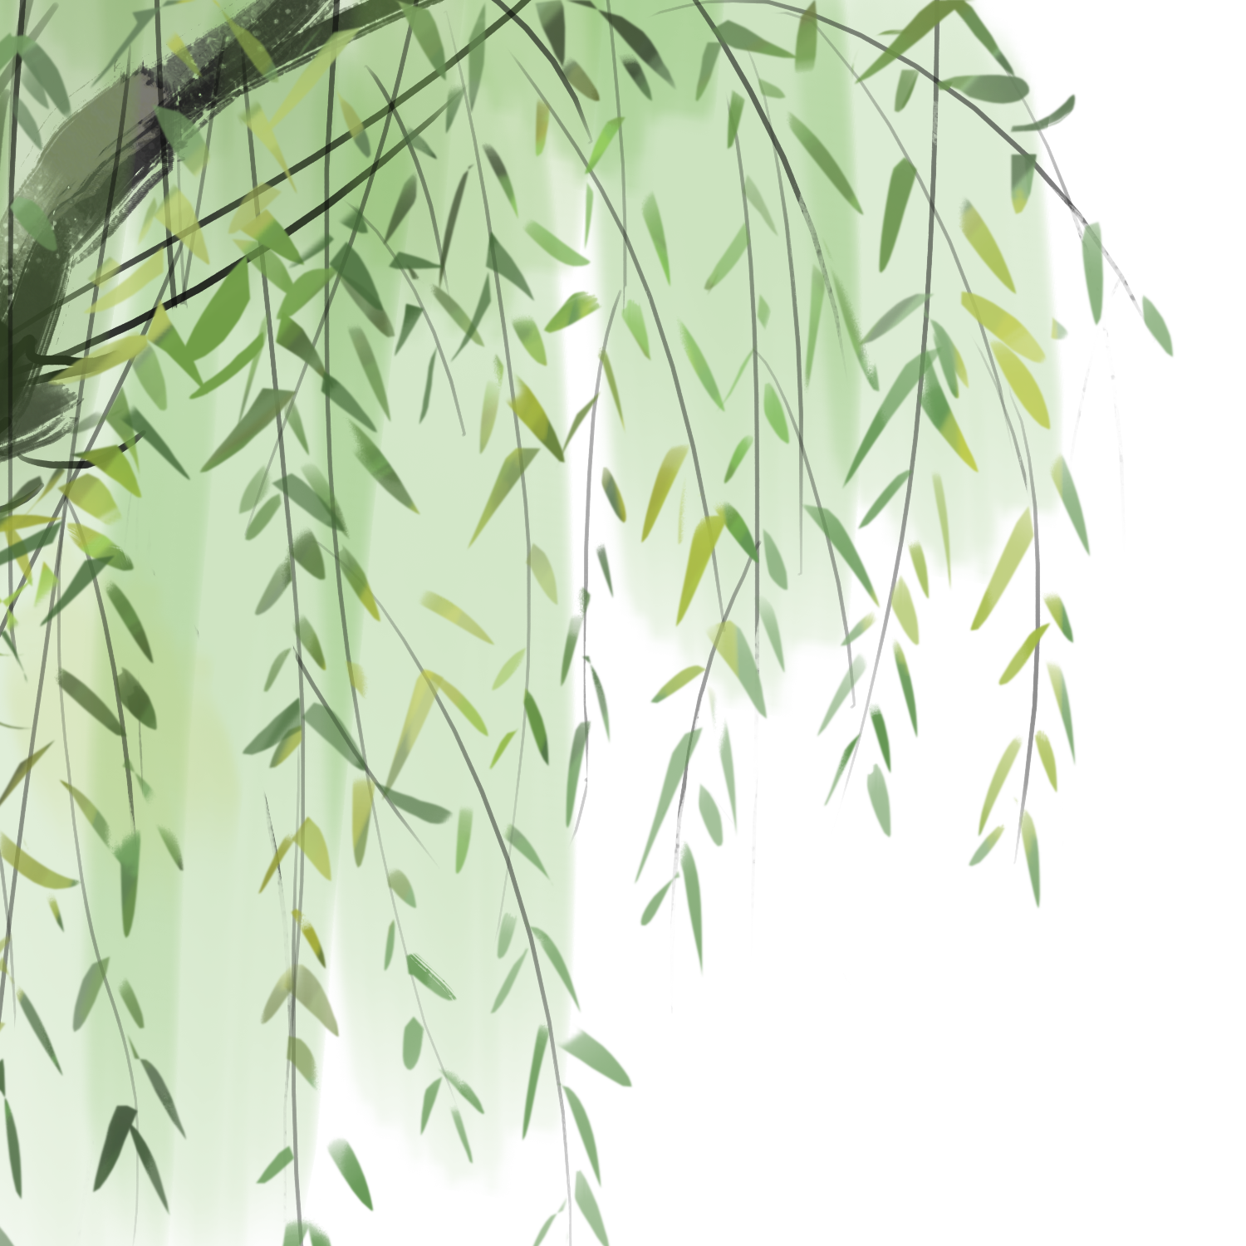
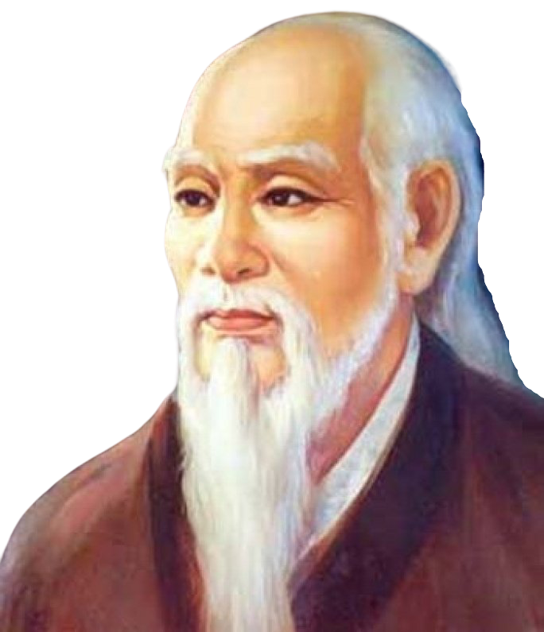




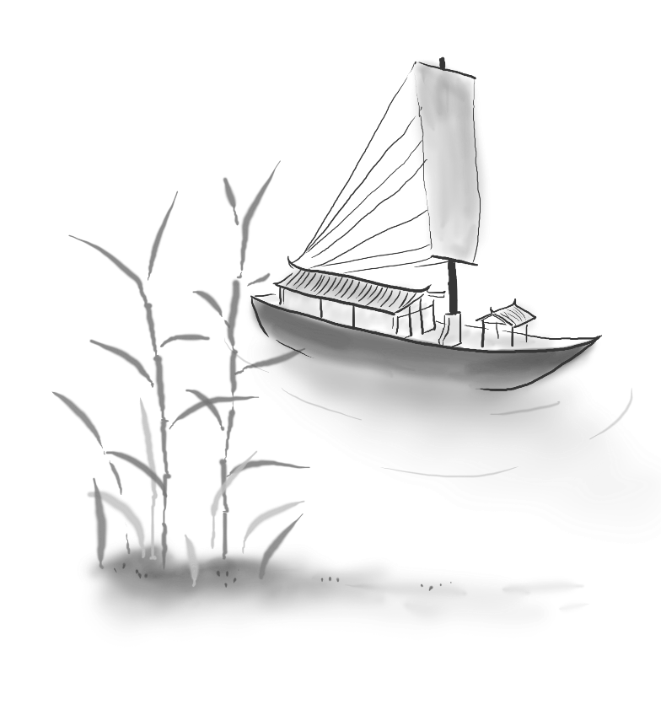


Slide 5


Slide 6



Đọc lần lượt các đoạn dưới tranh. Đọc chữ dưới mỗi tranh trước, rồi mới đọc lời thoại được viết trên tranh.
Đọc diễn cảm lời nói của các nhân vật: Hẳn là điều cao siêu lắm, thầy mới ấp ủ lâu như thế; Điều ta sắp nói không cao như núi Thái Sơn, chẳng xa như biển Bắc Hải,...

Slide 7


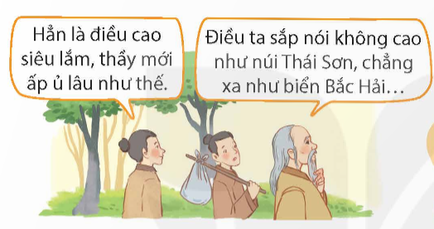
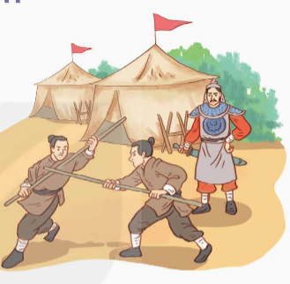
⁽¹⁾ Tuệ Tĩnh (1330 – 1400) là một danh y đời Trần. Một lần, ông dẫn các học trò lên núi Nam Tào, Bắc Đẩu để nói về điều mình ấp ủ từ lâu.
⁽²⁾ Ông kể: Khi giặc ngoại xâm nhóm ngó nước ta, vua quan nhà Trần chỉ huy quân sĩ luyện tập võ nghệ, rèn vũ khí chuẩn bị lương thực, thuốc men, phòng giữ bờ cõi rất cẩn trọng.

Slide 8
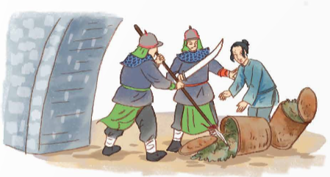
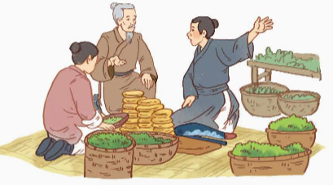
⁽³⁾ Từ lâu, việc vận chuyển thuốc men, vật dụng từ Trung Quốc sang nước ta đã bị ngăn cấm. Vua quan nhà Trần lo khi giáp trận, tất có người bị thương hoặc đau ốm, lấy gì chạy chữa?
⁽⁴⁾ Các thái y bèn toả đi khắp mọi miền quê học cách chữa bệnh bằng cây cỏ trong dân gian. Vườn thuốc mọc lên khắp nơi. Núi Nam Tào, Bắc Đầu là hai ngọn dược sơn thời bấy giờ.

Slide 9
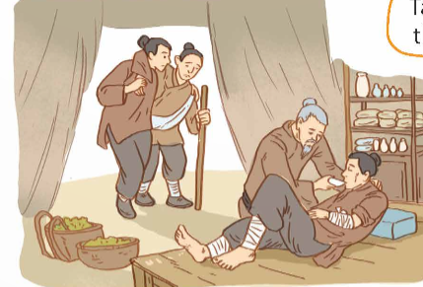
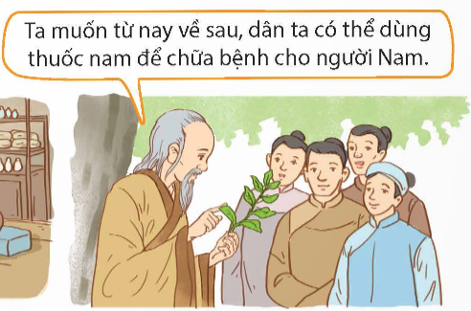
⁽⁵⁾ Cây cỏ nước Nam đã góp phần làm cho quân ta thêm hùng mạnh, can trường, chiến đấu và chiến thắng kẻ thù đông hơn ta hàng trăm lần.
⁽⁶⁾ Kể xong, Tuệ Tĩnh trầm ngâm nói về sự quý giá của ngọn cây, sợi cỏ trên non sông gấm vóc mà tổ tiên để lại. Rồi ông nói với học trò ý nguyện nối gót người đi trước...

Slide 10
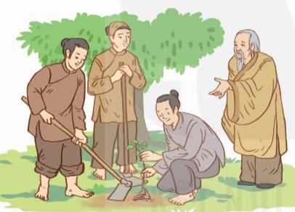
⁽⁷⁾ Thế là, theo con đường của danh y Tuệ Tĩnh, cho đến nay, hàng trăm vị thuốc từ cây cỏ nước Nam, hàng nghìn phương thuốc được tổng hợp từ dân gian để trị bệnh cứu người.
(Theo Tạ Phong Châu – Nguyễn Quang Vinh – Nghiêm Đa Văn)

Slide 11


Bài chia 7 đoạn theo tranh.

Slide 12
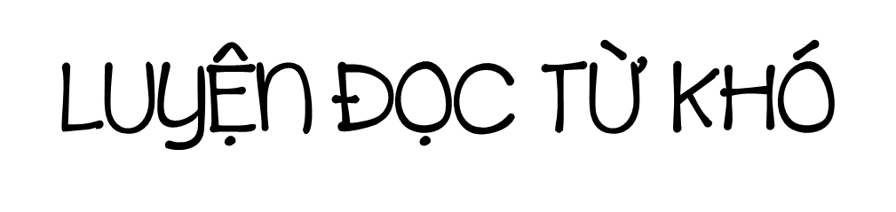
lên núi Nam Tào
Bắc Đẩu
ấp ủ từ lâu
luyện tập võ nghệ

Slide 13


Hướng dẫn đọc câu dài
Các thái y/ bèn tỏa đi khắp mọi miền quê/ học cách chữa bệnh/ bằng cây thuốc cỏ trong dân gian.//

Slide 14




Yêu cầu
Luyện đọc trong nhóm
Phân công đọc theo đoạn.
Tất cả thành viên đều đọc.
Giải nghĩa từ cùng nhau.
Tiêu chí đánh giá
Đọc đúng.
Đọc to, rõ.
Đọc ngắt, nghỉ đúng chỗ.

Slide 15



LUYỆN ĐỌC TRƯỚC LỚP
Tiêu chí đánh giá
1. Đọc đúng.
2. Đọc to, rõ.
3. Đọc ngắt, nghỉ đúng chỗ.

Slide 16


Slide 17


một danh y sống ở giai đoạn cuối thời Trần, được hậu thế suy tôn là tiên thánh của ngành thuốc nam.
Tuệ Tĩnh (Nguyễn Bá Tĩnh)

Slide 18
hai ngọn núi ở tỉnh Hải Dương.
Núi Nam Tào, Bắc Đẩu

Slide 19
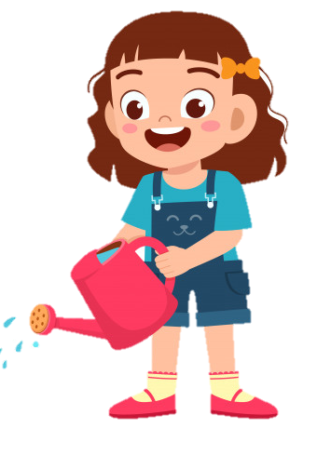


Slide 20





Học tiếp
Mình tưới chậu hoa nào đây?

Slide 21


Danh y Tuệ Tĩnh dẫn các học trò lên núi Nam Tào, Bắc Đẩu để nói với các trò điều gì?
Danh y Tuệ Tĩnh dẫn các học trò lên núi Nam Tào, Bắc Đẩu để nói với các trò về điều mình ấp ủ đã lâu. Đó là ý nguyện nối gót người đi trước tìm tòi, bào chế các vị thuốc nam từ cây cỏ trên non sông, gấm vóc của tổ tiên để lại để chữa bệnh cho người Nam.

Slide 22

Câu chuyện mà Tuệ Tĩnh kể cho học trò nghe xảy ra vào thời gian nào? Tình hình đất nước lúc bấy giờ ra sao?
Câu chuyện mà danh y Tuệ Tĩnh kể cho học trò nghe xảy ra vào thời đại nhà Trần. Khi đó đất nước đang bị giặc ngoại xâm nhòm ngó. Vua quan nhà Trần chỉ huy quân sĩ luyện tập võ nghệ, rèn vũ khí, chuẩn bị lương thực, thuốc men, phòng giữ bờ cõi rất cẩn trọng.

Slide 23

Tóm tắt nội dung câu chuyện mà Tuệ Tĩnh đã kể.
Bấy giờ, giặt ngoại xâm nhòm ngó nước ta. Vua quan nhà Trần chỉ huy quân sĩ luyện võ nghệ, rèn vũ khí, chuẩn bị lương thực, phòng giữ bờ cõi. Từ lâu, việc vận chuyển thuốc men, vật dụng từ Trung Quốc sang nước ta đã bị ngăn cấm. Các thái y tỏa đi khắp mọi miền học cách chữa bệnh bằng cây cỏ. Vườn thuốc mọc lên khắp nơi, trong đó có núi Nam Tào, Bắc Đẩu. Cây cỏ nước Nam đã góp phần làm cho quân ta thêm hùng mạnh, chiến thắng kẻ thù xâm lược

Slide 24

Theo em, vì sao ý nguyện của Tuệ Tĩnh trở thành hiện thực và tiếp tục được kế thừa, phát huy cho đến ngày hôm nay?
VD:
+ Ý nguyện của Tuệ Tĩnh đã trở thành hiện thực và tiếp tục được kế thừa, phát huy cho đến ngày hôm nay bởi ông đã truyền cho các học trò của mình lòng yêu nước, sự tự tôn, tự hào dân tộc
+ Vì ý nguyện của Tuệ Tĩnh là ý nguyện chân chính, vì dân, vì nước nên đã thuyết phục được học trò và các thế hệ sau,...

Slide 25
5. Nêu cảm nghĩ của em về danh y Tuệ Tĩnh.
VD: Danh y Tuệ Tĩnh là người có tài, có đức. Ông đã truyền lại cho thế hệ sau những lẽ sống cao đẹp.

Slide 26

Ca ngợi danh y Tuệ Tĩnh - người đã nêu cao tinh thần yêu nước, tự tôn dân tộc, có ý thức nối gót người đi trước trong việc tìm tòi, chế tạo các vị thuốc từ cây cỏ nước Nam và các phương thuốc được lưu truyền trong dân gian.
Nội
dung bài

Slide 27
Luyện đọc lại

Slide 28

Đọc diễn cảm, nhấn giọng ở những từ ngữ phù hợp; những tình tiết gây ấn tượng hoặc từ ngữ thể hiện suy nghĩ, tâm trạng, cảm xúc của các nhân vật.

Slide 29




Đoạn 1
Đoạn 2
Đoạn 7
Đoạn 3
1 tràng pháo tay
Đoạn 6
Đoạn 5
Đoạn 4
QUAY

Slide 30


Slide 31
Nêu suy nghĩ cá nhân và nêu cảm xúc của mình sau khi học xong bài “Danh y Tuệ Tĩnh”

